Slide 1
FORMATION NOUVEAUX PROGRAMMES EN LETTRES
BO spécial n°5 du 11 avril 2019
Nouveaux programmes Lettres 2019
Anne Bernard, faisant fonction d’IEN en lettres-histoire

Slide 2
Nouveaux programmes Lettres 2019 Anne Bernard, faisant fonction d’IEN en lettres-histoire
En Seconde bac pro :
DES PROGRAMMES QUI VISENT LES MÊMES COMPÉTENCES QUE LES ANCIENS
C’est à dire l’acquisition de quatre compétences :
• maîtriser l’échange oral: écouter, réagir, s’exprimer dans diverses situations de communication
• maîtriser l’échange écrit: lire, analyser, écrire et adapter son expression écrite selon les situations et les destinataires
• devenir un lecteur compétent et critique, adapter sa lecture à la diversité des textes
• confronter des connaissances et des expériences pour se construire.

Slide 3
Nouveaux programmes Lettres 2019 Anne Bernard, faisant fonction d’IEN en lettres-histoire
Des séquences toujours à construire avec comme objectif principal la connaissance et la maîtrise de la langue française.
Six entrées vous sont proposées pour travailler la langue française :
1. Connaître et mémoriser les catégories grammaticales
2. Connaître et mémoriser le fonctionnement de la phrase (pour s’approprier la syntaxe de l’écrit ou de l’oral soutenu)
3. Maîtriser le verbe : constructions et sens du verbe ; morphologie verbale (distinction entre radical, marque de temps et marque de la personne) ; valeurs des temps…
4. Comprendre et écrire des textes
5. Enrichir le lexique
6. Améliorer l’orthographe

Slide 4
Nouveaux programmes Lettres 2019 Anne Bernard, faisant fonction d’IEN en lettres-histoire
Un TRAVAIL DE LA LANGUE NECESSAIRE POUR :
- Permettre aux élèves de comprendre et d’apprécier les subtilités et les enjeux d’un texte littéraire. Il faut donner envie de lire et « créer un rapport heureux à la littérature »* (* Anne Vibert, Inspectrice Générale de Lettres)
- Améliorer l’expression orale et ainsi permettre à l’élève de devenir « un locuteur capable de s’exprimer clairement »
- Améliorer l’expression écrite. Il faut que vos élèves écrivent. Des écrits comme des lectures variés mais surtout réguliers.

Slide 5
Nouveaux programmes Lettres 2019 Anne Bernard, faisant fonction d’IEN en lettres-histoire
AMELIORER l’expression orale :
L’oral est souvent utilisé en tant:
- qu’ instrument d’évaluation (ex : une récitation) - qu’ outil d’enseignement (ex : un cours dialogué)
L’oral est parfois utilisé en tant : - qu’ outil d’apprentissage (lorsque l’accent est mis sur le contenu disciplinaire en jeu dans les situations d’apprentissage : il s’agit pour l’élève de mettre au point un exposé en français ou en histoire […] de débattre pour promouvoir son interprétation d’un texte ambigu, ou de se faire le porte-parole d’un groupe de travail pour en transmettre les conclusions) *
L’oral est rarement utilisé en tant: - qu’ objet d’apprentissage ( lorsque les situations d’apprentissage donnent lieu à des conseils, des observations ou des analyses, faites par l’enseignant ou par les élèves en vue d’améliorer la qualité et l’efficacité des prestations orales. On apprend alors à repérer des failles ou des points forts dans une argumentation, à rester dans le thème, à le resserrer ou l’élargir, à identifier les caractéristiques d’un genre de discours, à adapter son lexique, à se rendre audible…)*
* Sylvie Plane, Professeure de sciences du langage émérite à l’Espé de PARIS ET Sorbonne université

Slide 6
Nouveaux programmes Lettres 2019 Anne Bernard, faisant fonction d’IEN en lettres-histoire
L’oral à travailler en prenant en compte son aspect multidimensionnel
L’oral comporte : - une dimension sociale : c’est un marqueur social, identitaire . On sait qu’à partir de l’âge de 7 ans un enfant peut mettre une personne dans une catégorie sociale.
- une dimension affective* (* La parole est un sport de combat, Bertrand Périer, Le livre de Poche, 2019) -une dimension linguistique : l’oral a un certain nombre de spécificités : • des réductions au plan phonétique ;• un vocabulaire moins étendu et moins précis qu’à l’écrit ;• des éléments sans contenu informationnel destinés simplement à maintenir la communication (euh..., par exemple) qui n’apparaissent jamais à l’écrit … - une dimension cognitive : la pensée précède le langage, vouloir dire crée du langage.

Slide 7
Nouveaux programmes Lettres 2019 Anne Bernard, faisant fonction d’IEN en lettres-histoire
« Parler est d’abord un combat avec soi-même »
« 40 % des Français déclarent être timides, il leur faut donc vaincre leurs propres démons. C’est aussi un combat avec autrui, car il y a la volonté de convaincre. » « Pour convaincre, on a besoin de fond et d’arguments. On ne peut pas être éloquent si l’on a rien à dire. On a besoin de mots mais aussi des techniques qui vont avec, comme : LE LANGAGE DU CORPS, la variation du débit et de l’intensité de la voix » *
* ( La parole est un sport de combat, Bertrand Périer, Le livre de Poche, 2019)

Slide 8
Nouveaux programmes Lettres 2019 Anne Bernard, faisant fonction d’IEN en lettres-histoire
QUAND TRAVAILLER L’ORAL ?
EN AP : en partant des besoins des élèves identifiés grâce aux évaluations nationales.
En co-intervention, lors d’une situation professionnelle où « deux élèves jouent un échange dans le cadre d’une situation professionnelle, contextualisée dans l’entreprise » (Perspective d’étude : Dire, écrire, lire le métier)
« Qu’il s’agisse de la communication orale en contexte professionnel ou des restitutions d’expériences (par exemple en lien avec les stages effectués), la pratique de l’oral fait appel aux compétences construites en français. Réciproquement, la communication orale en enseignement professionnel réactive les apprentissages réalisés dans le cadre disciplinaire. »
En classe, au quotidien, en proposant des activités variées qui privilégient le travail de l’oral en tant qu’objet d’apprentissage.
Dans le cadre de projets culturels qui mettent l’accent sur « la rencontre des arts » et qui utilisent les outils numériques (exemples : partenariat avec un conservatoire, avec une radio locale…).

Slide 9
Nouveaux programmes Lettres 2019 Anne Bernard, faisant fonction d’IEN en lettres-histoire
COMMENT TRAVAILLER l’oral : quelques pistes…
Une didactique de l’oral du primaire au lycée, Bruno MAURER , Bertrand LACOSTE , 2001

Slide 10
Nouveaux programmes Lettres 2019 Anne Bernard, faisant fonction d’IEN en lettres-histoire
BRUNO MAURER INSISTE SUR LA NECESSITE de travailler les dialogues, les actes de paroles. (stratégies interlocutives dans les dialogues). IL PROPOSE : Un programme d’actes de paroles qu’il qualifie de périlleux ( actes dont la réalisation engage très fortement l’identité des interlocuteurs et menace de mettre en péril la poursuite de la communication) des actes de paroles particulièrement importants pour la réussite de la communication :
• exprimer son désaccord • faire un compliment • refuser d’obéir à un ordre • présenter ses excuses • entrer en contact, se présenter

Slide 11
Nouveaux programmes Lettres 2019 Anne Bernard, faisant fonction d’IEN en lettres-histoire
POUR ABORDER CES ACTES PERILLEUX IL PROPOSE AUX ENSEIGNANTS de suivre UNE METHODOLOGIE : Pour chaque acte de parole travaillé, seront prévues : - des séances de découverte s’appuyant sur un corpus audio ( des enregistrements, une séquence de télévision mettant en jeu un désaccord entre deux invités, un extrait de dialogue de théâtre…) La démarche de ces séances de découverte pourra suivre trois étapes: ° RECONNAISSANCE DE LA SITUATION D’énonciation: « Qui parle? A qui? Dans quelles circonstances? Pourquoi? Dans quel but ? » ° mise à jour de l’intention énonciative ( désigner et surtout comprendre l’acte de parole identifié : ex exprimer son désaccord) ° repérage des matériaux linguistiques : en proposant des questions permettant le repérage des formes linguistiques qui peuvent être source de conflit : A quel moment l’échange glisse vers la dispute, dérape dans la violence verbale? Qu’est-ce qui est maladroit? Pourquoi la conversation s’arrête-t-elle ? - des séances d’entraînement - des séances de réinvestissement

Slide 12
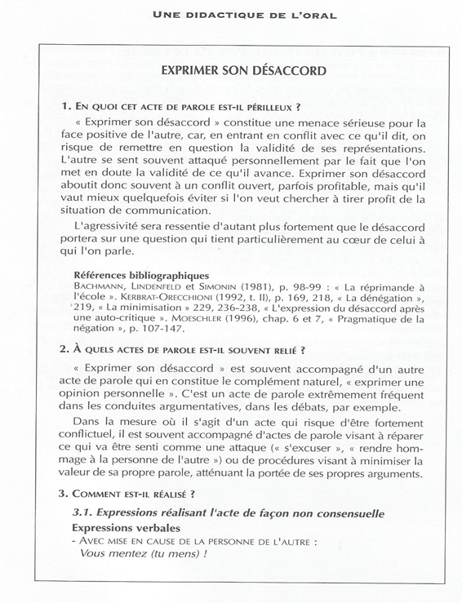
Nouveaux programmes Lettres 2019 Anne Bernard, faisant fonction d’IEN en lettres-histoire
Bruno Maurer propose des fiches descriptives de quelques actes de parole

Slide 13
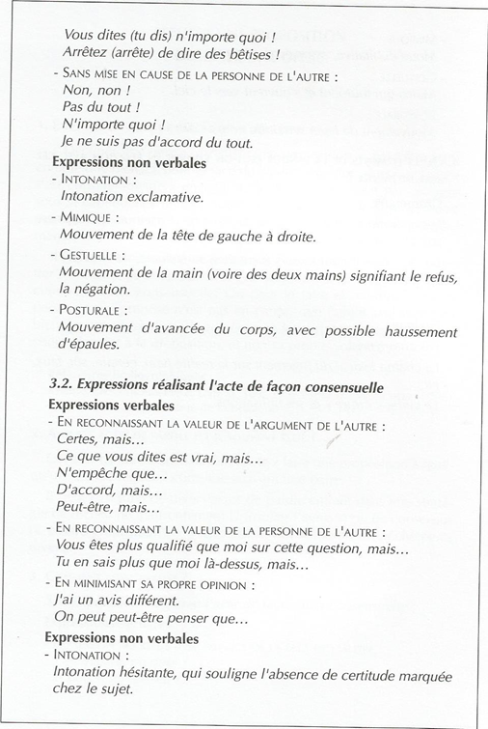
Nouveaux programmes Lettres 2019 Anne Bernard, faisant fonction d’IEN en lettres-histoire

Slide 14
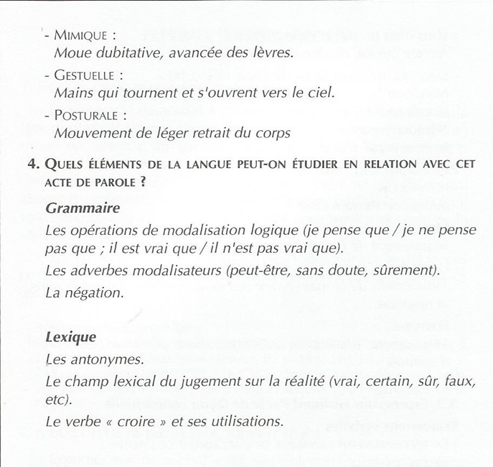
Nouveaux programmes Lettres 2019 Anne Bernard, faisant fonction d’IEN en lettres-histoire

Slide 15
Nouveaux programmes Lettres 2019 Anne Bernard, faisant fonction d’IEN en lettres-histoire
D’autres pistes de travail… DES MOMENTS DE LA VIE DE la classe Hors-série LE POINT , « Eloquence, l’art de convaincre ». (article et exercices proposés qui suivent extraits de ce hors-série) ARTICLE 1 « Les enfants en redemandent » « Pour ou contre l’école ? A l’énoncé de cette drôle de question, les élèves de Mme Larue sourient. Mais aucun ne juge le débat saugrenu. Car, dans cette classe, tous travaillent l’art oratoire chaque semaine » Un article qui met en évidence les bienfaits du travail oral ritualisé, répété. (par exemple de façon hebdomadaire)

Slide 16
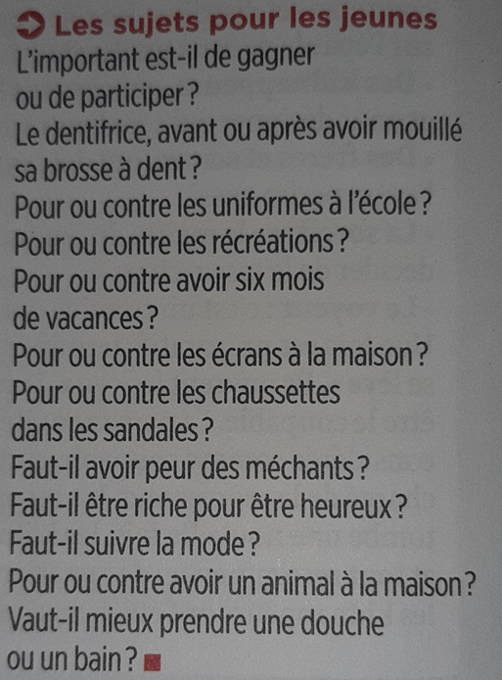
Nouveaux programmes Lettres 2019 Anne Bernard, faisant fonction d’IEN en lettres-histoire
PRIVILEGIER LES DEBATS
Apprendre aux élèves à interagir c’est leur apprendre à coopérer avec un locuteur y compris en cas de désaccord

Slide 17
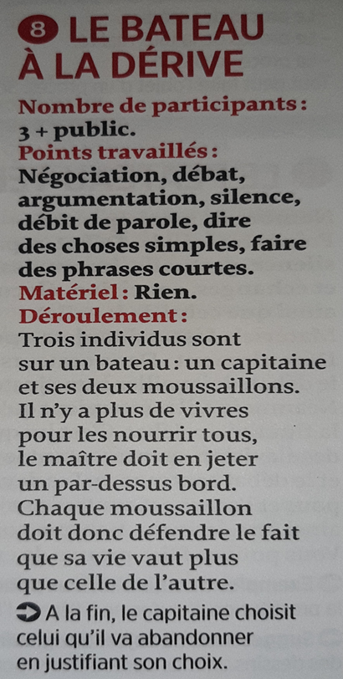
Nouveaux programmes Lettres 2019 Anne Bernard, faisant fonction d’IEN en lettres-histoire
Parmi les exercices qui favorisent l’interaction, les exercices de conviction :

Slide 18
Nouveaux programmes Lettres 2019 Anne Bernard, faisant fonction d’IEN en lettres-histoire
Privilégier aussi les exercices qui favorisent la prise de parole « seul : face à un public » « Enseigner la rhétorique est nouveau en France, alors que c’est une grande tradition dans le monde anglo-saxon » Hugues BOUTHINON-Dumas, professeur à l’ESSEC. UN EXEMPLE : « Show and tell » (littéralement "montre et raconte") est un exercice courant dans les écoles américaines. Les élèves doivent apporter un objet ("montre") puis le présenter au cours d’un exposé ("raconte » ).

Slide 19
Nouveaux programmes Lettres 2019 Anne Bernard, faisant fonction d’IEN en lettres-histoire
Exercices proposés par Bertrand Périer, La parole est un sport de combat, Le livre de Poche, 2019
L’autoportrait en texte à trous : Bonjour. Je m’appelle… Je suis né le ….à… Enfant, je me voyais de venir… ou… Aujourd’hui je crois que je deviendrais … voire… Mes amis me trouvent… Et mes ennemis me trouvent… L’art oratoire m’inspire un sentiment de …. J’aime par-dessus tout… A cet instant je voudrais être … car… MON sport favori est…même si… Mon pire défaut est… Et je veux vous dire…
ARGUMENTER en fonction du public :
- Parler de la Joconde : à un professeur, à un enfant, à un aveugle.
Soutenir l’interdiction de la vente des armes à feu aux E-U : devant une assemblée de lycéens / devant l’un des dirigeants de la très puissante NRA
(lobby ultra-puissant des armes à feu aux E-U)

Slide 20
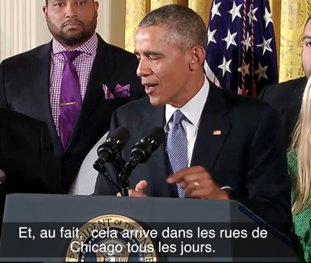
Nouveaux programmes Lettres 2019 Anne Bernard, faisant fonction d’IEN en lettres-histoire
D’autres pistes de travail…- travailler le langage du corps (posture, gestes, regard) ET LE PARAVERBAL (voix et ses inflexions) « Pour convaincre, on a besoin de fond et d’arguments. On ne peut pas être éloquent si l’on a rien à dire. On a besoin de mots mais aussi des techniques qui vont avec, comme : LE LANGAGE DU CORPS, la variation du débit et de l’intensité de la voix », Bruno Périer - visionner avec les élèves le discours de Barack Obama contre le lobby des armes à feu : des larmes contre les armes. Y repérer ce qui relève de la communication non-verbale et qui sert le discours du Chef d’Etat. https://www.youtube.com/watch?v=xgz7SWuRJVk

Slide 21
Nouveaux programmes Lettres 2019 Anne Bernard, faisant fonction d’IEN en lettres-histoire
D’autres exercices proposés par Bertrand Périer - TRAVAILLER LES EMOTIONS AVEC L’EXERCICE des chaises émotionnelles: On aligne quatre chaises côte à côte, et l’on dispose sur chacune des petits papiers sur lesquels sont mentionnées des émotions : « anxieux », « triomphant », « surexcité », « pensif »… Une phrase choisie par le participant ( « pour être heureux, vivons cachés », « il n’y a pas d’amour heureux », « tout condamné à mort aura la tête tranchée ») va être prononcée selon les 4 émotions différentes proposées. Le public devra deviner lesquelles ont été utilisées. - varier le ton, la couleur d’un discours grâce à l’exercice des discours multicolores. Faire un discours qui comporte aux moins deux registres. Par exemple une déclaration d’amour poétique et drôle, un appel à manifester crié et chuchoté, Un discours de remise de diplôme solennel et moqueur.

Slide 22
Nouveaux programmes Lettres 2019 Anne Bernard, faisant fonction d’IEN en lettres-histoire
Faire progresser les élèves en : - partant de leurs besoins identifiés grâce aux évaluations nationales. Les faire travailler si possible en groupe. (utiliser les heures d’AP) - proposant des variables d’étayage conduisant les élèves vers de plus en plus d’autonomie (l’étayage porte sur le contenu, la formulation : l’enseignant rectifie, fournit les éléments manquants, signale les ressources ) - faisant OBSERVER DE L’ ORAL ( textes théâtraux lus et joués, des telenovelas ) Faire remarquer les différences de prononciation, la question de l’usage de la négation qui disparaît ( le « ne »), les différences entre le discours adressé à un adulte et celui adressé à un enfant : cheval , chval pour l’adulte… ( formes développées et celles syncopées) (ON N’ ECRIT PAS COMME ON PARLE) -faisant pratiquer les élèves : IMPORTANCE de la répétition (phrases répétées, appropriées) Les études prouvent que l’appropriation des savoirs passe par leur « mise en bouche »

Slide 23
Nouveaux programmes Lettres 2019 Anne Bernard, faisant fonction d’IEN en lettres-histoire
Evaluer la progression des élèves. Quels Indices de progression?
• la précision lexicale, le registre • le maintien du thème • la qualité des arguments • la capacité de reformulation par un participant: exemple d’expérience menée et captée dans une classe de 6ième en cours de SVT. (cycle 4 reformuler les savoirs) D’un cours sur l’autre : Préparation de 5 questions portant sur le cours par des élèves volontaires. Bonification de points comptabilisés par un autre élève. RITUEL DES 5 questions. • la récapitulation, les résumés.

Slide 24
Nouveaux programmes Lettres 2019 Anne Bernard, faisant fonction d’IEN en lettres-histoire
AMELIORER L’EXPRESSION ECRITE :
Les nouveaux textes préconisent « des pratiques d’écriture variées à partir de contraintes et de déclencheurs […] écriture personnelle, écriture de commentaire, écriture d’argumentation. Cette diversité est en mesure de réconcilier certains élèves avec l’écriture et de fournir à tous les moyens de progresser. L’ « écriture longue », par la place que cette pratique donne au brouillon, à la relecture, à l’amélioration et à l’amplification, est au cœur des pratiques de rédaction sur l’ensemble de la formation au lycée »
Favoriser les écrits réflexifs qui font place au sujet-lecteur…

Slide 25
Nouveaux programmes Lettres 2019 Anne Bernard, faisant fonction d’IEN en lettres-histoire
QU’EST-CE QUE LES ECRITS REFLEXIFS ?
Définition d’Anne Vibert, inspectrice générale de l’éducation
nationale :
« Des écrits pour soi ( pour réagir, comprendre, réfléchir, permettre à la pensée de se construire) MAIS des écrits à PARTAGER… »
Ce sont des supports plus ou moins durables (du brouillon détruit immédiatement au cahier d’essai, d’expériences, etc.).
● exemple de projet : la rédaction par une classe de terminale baccalauréat professionnel d’un cahier de lecteur en terminale...et au-delà.

Slide 26
Nouveaux programmes Lettres 2019 Anne Bernard, faisant fonction d’IEN en lettres-histoire
TROIS NOUVEAUX OBJETS D’ETUDE EN SECONDE: BO spécial n°5 du 11 avril 2019
- Devenir soi : écritures autobiographiques
- S’informer, informer : les circuits de l’information
- Dire et se faire entendre : la parole, le théâtre, l’éloquence
Perspective d’étude : Dire, écrire, lire le métier
« Le professeur organise son projet pédagogique annuel en abordant les objets d’étude selon l’ordre qu’il a choisi, pour adapter sa progression aux besoins de ses élèves. Il veille cependant à ce que chaque séquence n’excède pas six semaines. Les quatre compétences visées par l’enseignement du français sont travaillées de façon articulée et cohérente tout au long de la formation. »
Deux œuvres intégrales seront lues en classe de seconde

Slide 27
Nouveaux programmes Lettres 2019 Anne Bernard, faisant fonction d’IEN en lettres-histoire
1. Devenir soi : écritures autobiographiques
Finalités et enjeux :
-Se connaître, explorer sa personnalité, prendre confiance en soi, exprimer ses émotions et ses idées.
-Se construire dans les interactions et dans un groupe, rencontrer et respecter autrui ; distinguer ce que chacun veut présenter de soi et ce qu’il choisit de garder pour la sphère privée.
Notions-clés :
- Connaissance de soi : sensibilité, émotions, intime ; soi-même ; forces/faiblesses ; estime de soi ; auteur/narrateur…
- Image(s) de soi : construction de l’identité ; posture, projets (de vie, professionnels…), représentations, aspirations, idéaux…
Découverte de l’autre : soi et les autres ; altérité/diversité, respect de l’autre, privé/public ; individu/groupe ; personne/personnage ; héros/antihéros…
Progression et interdisciplinarité :
Le questionnement prend appui sur les acquis de la classe de troisième (Entrée : « Se chercher, se construire », questionnement : « Se raconter, se représenter ») ; il trouve une articulation avec le thème du programme d’enseignement moral et civique en classe de seconde : « La Liberté, nos libertés, ma liberté »+co-intervention

Slide 28
Nouveaux programmes Lettres 2019 Anne Bernard, faisant fonction d’IEN en lettres-histoire
DEVENIR SOI = c’est avant TOUT l’ idée d’ un accomplissement de soi et donc d’une connaissance et construction de soi qui est insufflé par le titre de ce premier objet d’étude
Le programme invite dans un premier temps à trouver les réponses aux questions suivantes :
• Qui suis-je? Quels sont les traits de ma personnalité ? Qu’ai-je envie de faire plus tard ?
• Quel chemin, quel parcours vais-je devoir emprunter pour devenir quelqu’un ?(de préférence celui que je souhaiterais devenir).
• Quelles stratégies vais-je mettre en œuvre, quels moyens vais-je me donner ?
Le programme invite ensuite à répondre à cette question:
• Dans quelle mesure l’autre peut-il m’aider, ou au contraire me freiner dans cette quête, ce désir d’accomplissement (ses parents, ses amis, ses idoles).

Slide 29
Nouveaux programmes Lettres 2019 Anne Bernard, faisant fonction d’IEN en lettres-histoire
Pour résumer
L’objet d’étude se répartit en deux axes : l’exploration de l’intime et du privé, et la construction de soi dans le rapport aux autres et au monde
Dans les deux perspectives, les élèves doivent progressivement comprendre que l’identité est à la fois une donnée et un projet, une exploration personnelle et une construction au contact des autres et de la vie
Références :poésie lyrique, correspondances, récits de vie ou de voyages, autoportraits anciens et contemporains, toutes les formes d’exploration et de représentation de soi par l’écrit ou par l’image (journaux, carnets, pratiques épistolaires), biographies, mémoires
Cet objet d’étude s’appuie sur la lecture d’une œuvre littéraire au choix du professeur parmi les genres mentionnés ci-dessus. Il donne également lieu à l’étude d’un groupement de textes, d’oeuvres artistiques et de documents d’époques variées

Slide 30
Nouveaux programmes Lettres 2019 Anne Bernard, faisant fonction d’IEN en lettres-histoire
S’informer, informer : les circuits de l’information
L’objet d’étude vise à présenter et analyser la complexité du paysage médiatique.
Finalités et enjeux :
- Se repérer dans un flux de données et en extraire une information.
- Apprendre à questionner : vérifier les sources, croiser les points de vue, appréhender le processus de construction de l’information.
- Produire et diffuser de l’information de manière responsable.
Notions-clés :
- Le monde de l’information : médias ; communication/information/médiatisation ; pluralité des sources ; circulation ; diffusion ; veille informationnelle…
- Analyse de l’information : validité des sources ; fait/opinion ; citation ; mise en récit ; rumeur ; infox ; format ; texte/image/son…
- Éthique de l’information : objectivité/subjectivité ; liberté d’expression/ censure/propagande ; partage de l’information, déontologie, responsabilité ; charte du journalisme.

Slide 31
Nouveaux programmes Lettres 2019 Anne Bernard, faisant fonction d’IEN en lettres-histoire
2. S’informer, informer : les circuits de l’information
Mise en œuvre :
La variété des supports permet de mettre en place des activités de lecture et de confrontation, de décodage de l’information comme d’analyse de toutes les formes de la communication journalistique.
Les travaux oraux et écrits des élèves sont, au fil de leurs reprises et améliorations, l’occasion d’une prise de conscience.
Quelques propositions de supports pertinents :
Info ou intox (France 24)
Desintox 28 minutes ARTE
« L’info du vrai » présentée par Yves Calvi. Faire réfléchir les élèves sur le choix, la signification du titre.
Idées d’activités à mettre en œuvre au terme de l’étude :
Les élèves élaborent à l’écrit des fake news, puis font la lecture d’une infox de leur choix après l’avoir mêlée à de vraies infos. Aux camarades de deviner laquelle est fausse.
Les élèves élaborent un jeu de cartes : info ou intox

Slide 32
Nouveaux programmes Lettres 2019 Anne Bernard, faisant fonction d’IEN en lettres-histoire
Progression et interdisciplinarité :
L’objet d’étude s’articule avec l’éducation aux médias et à l’information, question transversale du programme d’enseignement moral et civique. Il peut s’appuyer, pour traiter de la naissance de la presse et de la circulation des idées, sur les apports du programme d’histoire (« L’Amérique et l’Europe en révolution (des années 1760 à 1804) ») et de géographie (« Des réseaux de production et d’échanges mondialisés » ; « Une circulation croissante et diverse des personnes à l’échelle mondiale »)

Slide 33
Nouveaux programmes Lettres 2019 Anne Bernard, faisant fonction d’IEN en lettres-histoire
3.Dire et se faire entendre : la parole, le théâtre, l’éloquence
Aux « jeux » de la parole correspondent des « enjeux » rhétoriques qui sont étudiés quels que soient les auteurs, les époques, les styles et les genres littéraires et oratoires.
Finalités et enjeux :
- Apprécier la dimension esthétique et créative de la parole.
- Découvrir et pratiquer la prise de parole en public.
- Comprendre et maîtriser les genres qui participent à la fois de l’oral et de l’écrit.
Les élèves apprennent à travers différents genres à repérer les procédés de l’éloquence, à les analyser et à les mettre en pratique […]Lecture et écriture s’articulent autour de l’oral.
Notions-clés :
- Jeux : mise en voix, placement de la voix ; intonation, prosodie, rythme ; mise en scène, scénographie, spectacle, dramaturgie, diction, gestuelle ; rhétorique, art oratoire, éloquence…
- Enjeux : émouvoir/plaire/séduire ; instruire/divertir ; persuader/convaincre, accuser/défendre…

Slide 34
Nouveaux programmes Lettres 2019 Anne Bernard, faisant fonction d’IEN en lettres-histoire
DIRE ET SE FAIRE ENTENDRE
Le texte théâtral fait pour être lu et vu
« donner à lire (y compris à voix haute) mais aussi à voir »
« l’écoute et la visualisation de scènes de théâtre, de récitations poétiques, de discours ou d’allocutions. L’analyse et la comparaison de différentes représentations théâtrales d’une même scène, d’un même poème ou d’un même discours prononcés par différents acteurs, d’images (fixes ou animées) révèlent les gestes et la posture d’un orateur.
Les élèves prennent ainsi conscience que l’effet sur le spectateur ou l’auditeur dépend de choix dans la scénographie, la mise en scène, le geste et la voix. Ils explorent également les différentes stratégies d’écriture en fonction de ce qu’ils souhaitent eux-mêmes produire à l’oral. »

Slide 35
Nouveaux programmes Lettres 2019 Anne Bernard, faisant fonction d’IEN en lettres-histoire
Références : TRAVAILLER SUR :
-DES TEXTES PATRIMONIAUX,DES TEXTES CONTEMPORAINS (textes et discours oraux, anciens et contemporains dans lesquels la parole est mise en scène : poésie, théâtre, parole publique, discours historiques, politiques ou judiciaires, conversations, entretiens, interviews, débats…
-DES FILMS ex : EDMOND d’ Alexis Michalik, 2018.
Cet objet d’étude s’appuie sur la lecture intégrale d’une pièce de théâtre que le professeur choisit parmi le répertoire classique ou contemporain, et de sa ou ses mises en scène. Il donne lieu également à l’étude d’un groupement de textes et d’enregistrements (visuels et sonores) associant poèmes et discours d’époques variées. L’unité de ce groupement repose sur les pouvoirs de la parole, sur son exploitation des ressources de la langue et de la mise en scène.

Slide 36
Nouveaux programmes Lettres 2019 Anne Bernard, faisant fonction d’IEN en lettres-histoire
DIRE ET SE FAIRE ENTENDRE
Progression et interdisciplinarité :
Le travail trouve son prolongement dans les activités de co-intervention (voir la perspective d’étude « Dire, lire, écrire le métier ») pour une réflexion sur la variété des communications orales en contexte professionnel, et sur leurs liens et différences avec les formes littéraires et artistiques.
L’étude de l’éloquence politique peut s’articuler au thème du programme d’histoire « L’Amérique et l’Europe en révolution (des années 1760 à 1804) ».

Slide 37
Nouveaux programmes Lettres 2019 Anne Bernard, faisant fonction d’IEN en lettres-histoire
Perspective d’étude : Dire, écrire, lire le métier
En co-intervention chacun des objets d’étude de la classe de seconde permet aux élèves de confronter les genres et les types de discours étudiés ou produits en français avec les activités des enseignements professionnels.
Dire le métier
Qu’il s’agisse de la communication orale en contexte professionnel ou des restitutions d’expériences (par exemple en lien avec les stages effectués), la pratique de l’oral fait appel aux compétences construites en français. Réciproquement, la communication orale en enseignement professionnel réactive les apprentissages réalisés dans le cadre disciplinaire.
Les présentations de soi attendues dans le monde professionnel trouvent un écho et un prolongement dans les différentes activités et réflexions menées à travers l’objet d’étude « Devenir soi : écritures autobiographiques ».
Écrire le métier
Les différents écrits, ou les notations personnelles sur des supports divers (photographies, enregistrements audio et vidéo…) réalisés dans le cadre de l’objet d‘étude « Devenir soi : écritures autobiographiques », peuvent nourrir un écrit professionnel. La réalisation d’un curriculum vitae est l’occasion de réfléchir à la distinction entre sphère privée et sphère publique, pour donner lieu à la réalisation d’une présentation de soi.
Lire le métier
Pour construire son identité professionnelle, l’élève doit connaître le passé et la tradition du métier, comme des images sociales auxquelles ce métier est inextricablement mêlé. En s’attachant à la spécificité des formations, la perspective d’étude peut aborder les diverses représentations (romanesques, filmiques, picturales…) qui ont été produites, au fil de l’histoire, du métier choisi par les élèves.

